Slide 1
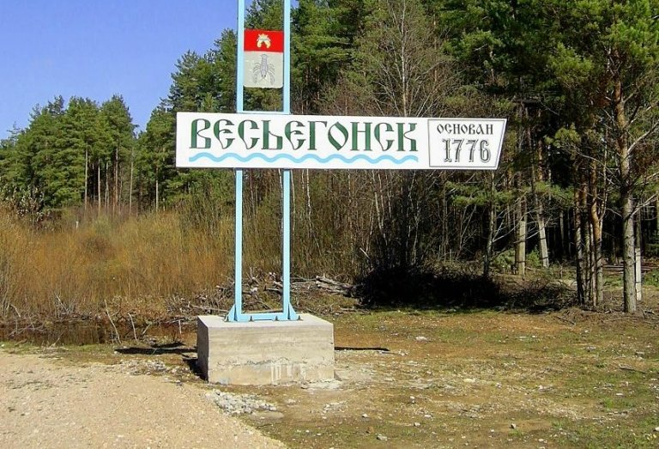
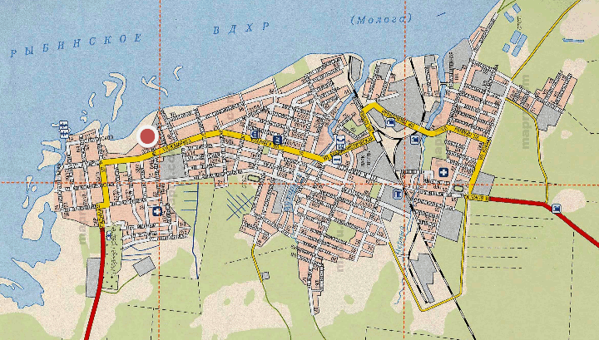
ЗНАКОМЬТЕСЬ, ВЕСЬЕГОНСК.
НАША МАЛАЯ РОДИНА!

Slide 2
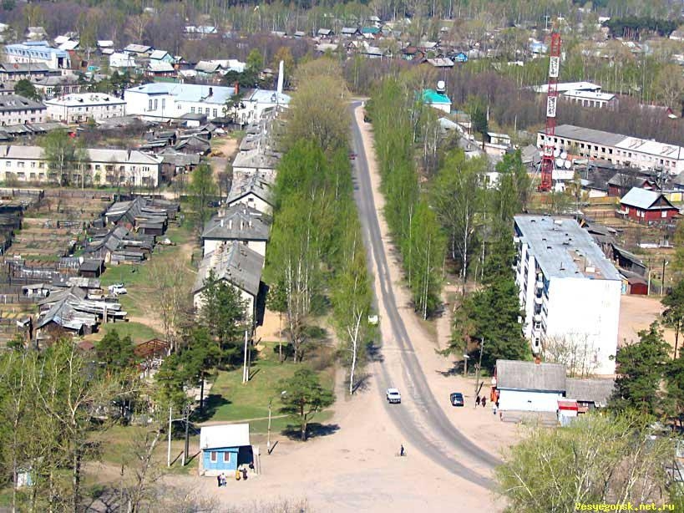
Весьегонск — самый северный город Тверской области, расположен на берегу Моложского залива Рыбинского водохранилища

Slide 3
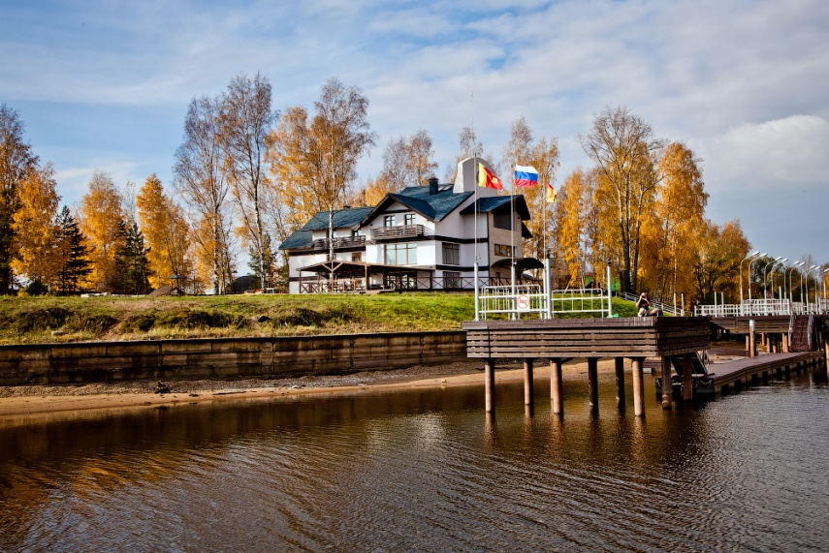
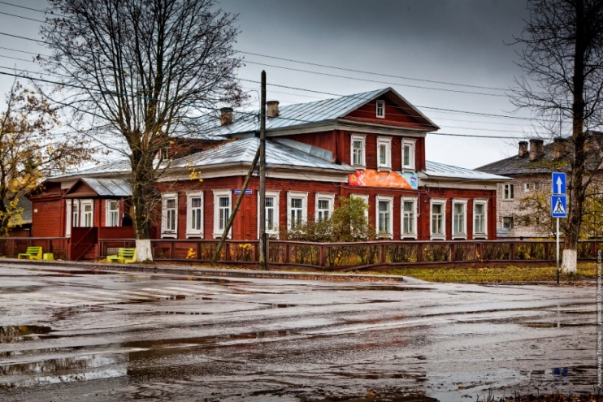
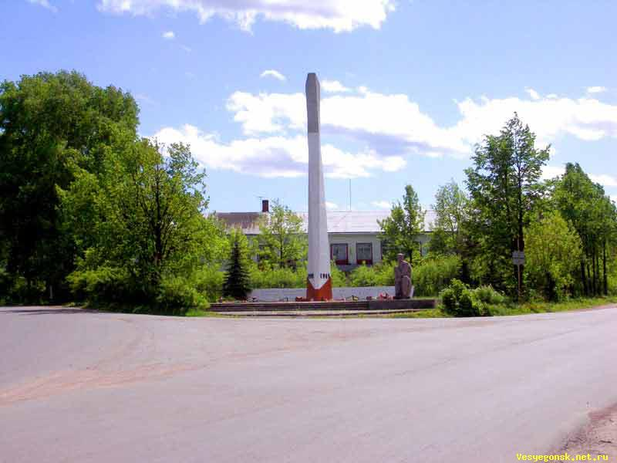
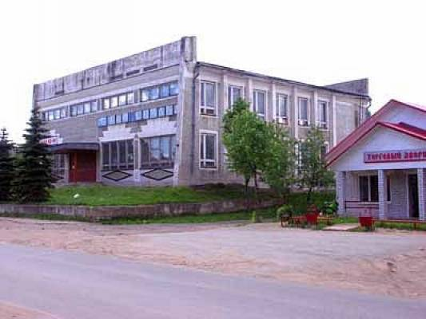

Slide 4
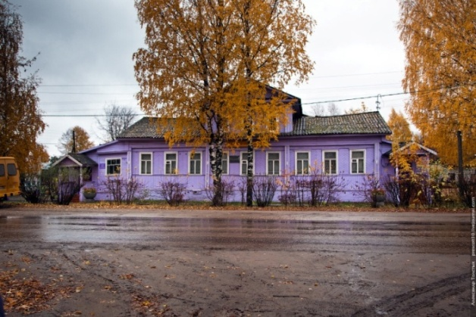
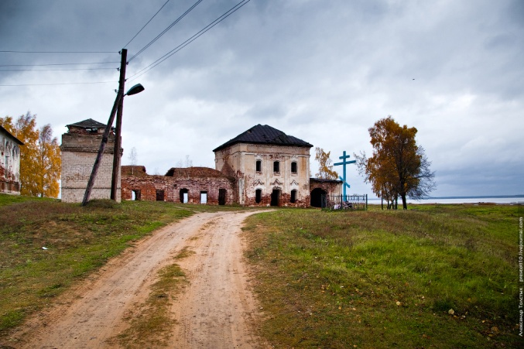
Достопримечательности
К настоящему времени в Весьегонске сохранились следующие церкви: Казанская (1811 г.), Троицкая (1868 г.), Иоанна Предтечи (деревянная, 1903 г.).
Имеется краеведческий музей, музей «Рака», музей ремесел. В 2007 году установлен поклонный крест памяти затопленных святынь. По реке можно попасть в Дарвинский заповедник в музей «Природы» и к часовне посвященной матери Ивана Грозного Елены Глинской

Slide 5
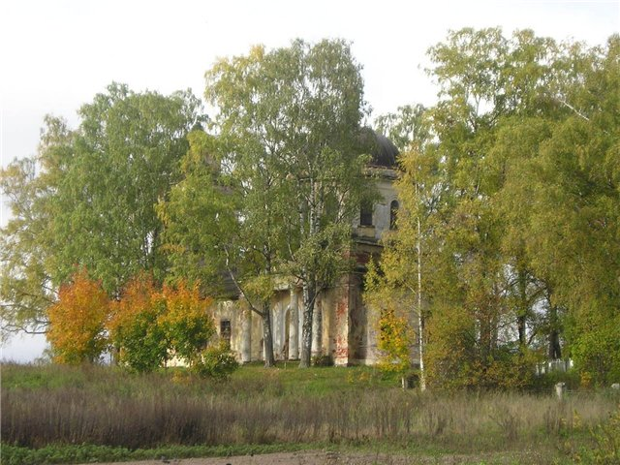
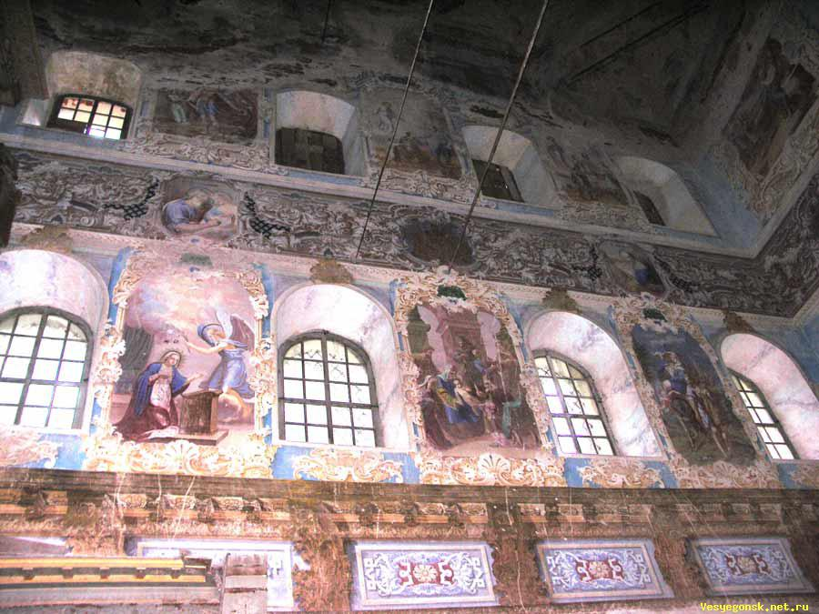
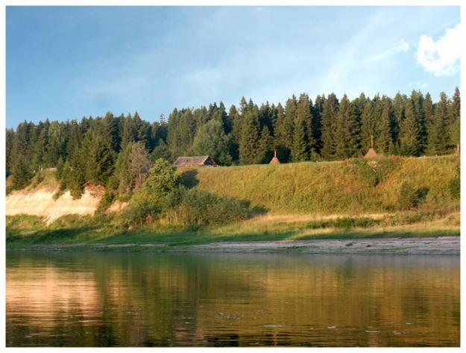

Slide 6
Транспорт
Весьегонск — портовый город на Рыбинском водохранилище.
На сегодняшний день по железнодорожной ветке ходит только пригородный поезд Сонково — Весьегонск. С 1 октября 2012 г. поезд ходит по чётным числам. Вагоны беспересадочного сообщения из Москвы и Санкт-Петербурга перестали ходить с 27 мая 2012 года.
Автобусное сообщение есть до Твери (ежедневно), Москвы (ежедневно), Санкт-Петербурга и Устюжны.
Речной транспорт: есть два рабочих теплохода («Бриз» и КС-100), которые осуществляют перевозки по реке. Регулярного сообщения по реке нет.
Воздушный транспорт: с начала 1990-х годов авиасообщение с Тверью и Череповцом прекращено. Аэродром заброшен и зарос деревьями, его использование невозможно.

Slide 7
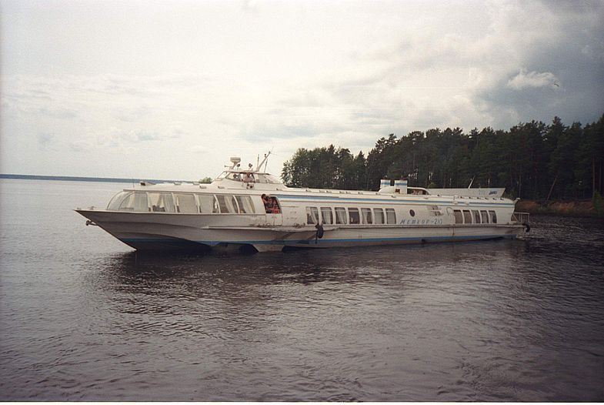
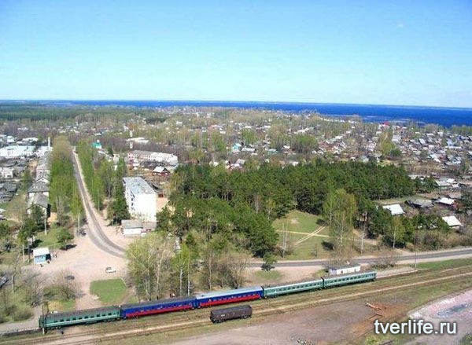
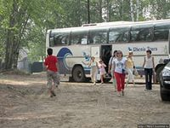

Slide 8
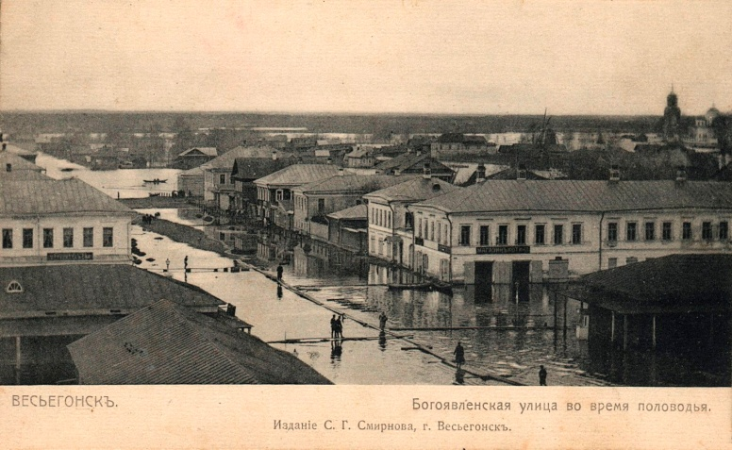
Старый Весьегонск
Весьегонск – один из городов, которым выпала горькая участь попасть в зону затопления во время знаменитого Волгостроя.

Slide 9
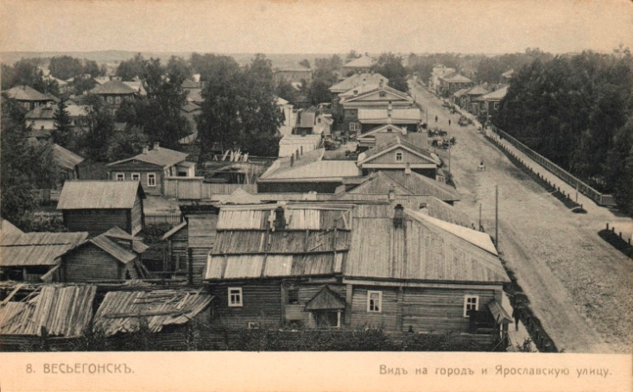

Slide 10
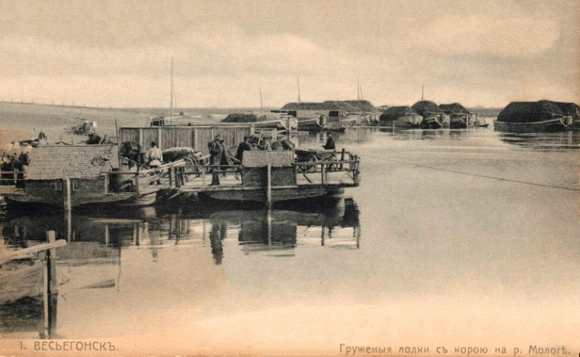

Slide 11
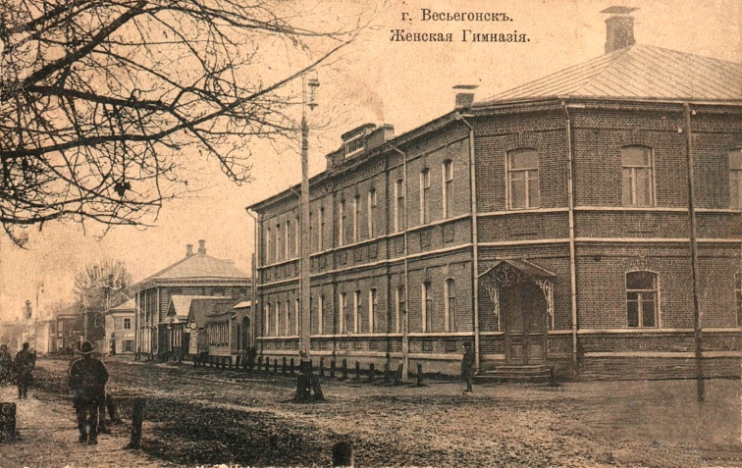

Slide 12
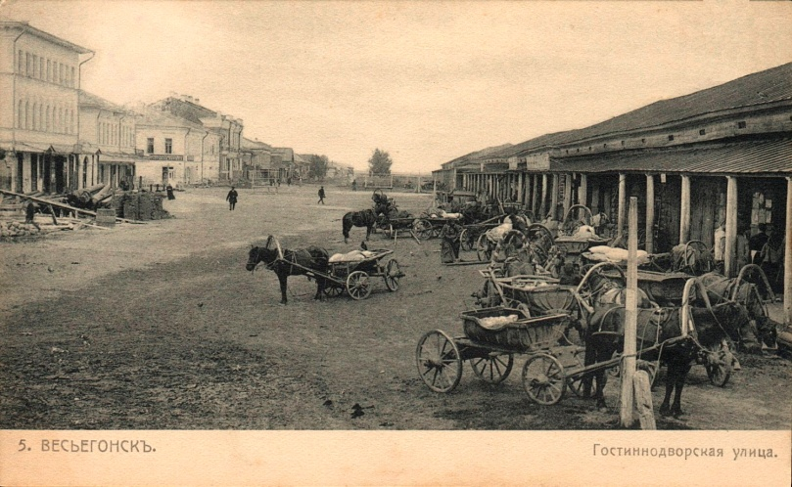

Slide 13
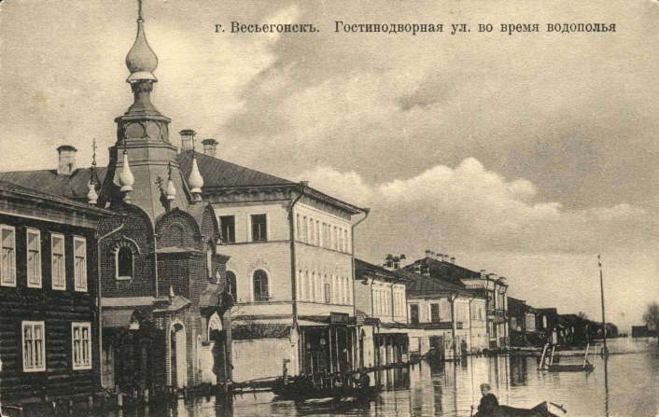

Slide 14
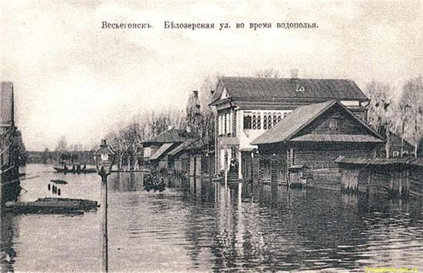

Slide 15
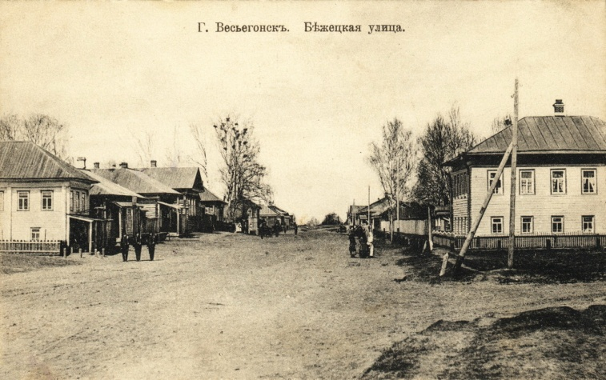

Slide 16
Природа
Весьегонск славится неповторимой красотой природы; светло - синие волны самого крупного в Европе Рыбинского моря, по площади уступающего только Ладожскому да Онежскому озерам, плещут у самых городских стен. Природа не поскупилась на богатства для Весьегонска, подарив ему изумрудное ожерелье вечнозеленых сосновых боров, и прирожденную чистоту песчаных улиц, являющихся, словно пляжи, отличным естественным фильтром не хранящим луж. Вечнозеленые сосновые боры со всех сторон окаймляют город, водохранилище и полноводные реки района. Весьегонск весной и летом буквально утопает в благоуханной зеленой кипени парков» скверов, аллей, садов. Густые леса, стеной окружающие город, дарят людям чистейший, целебный воздух, неисчислимое количество всевозможных ягод и грибов.

Slide 17
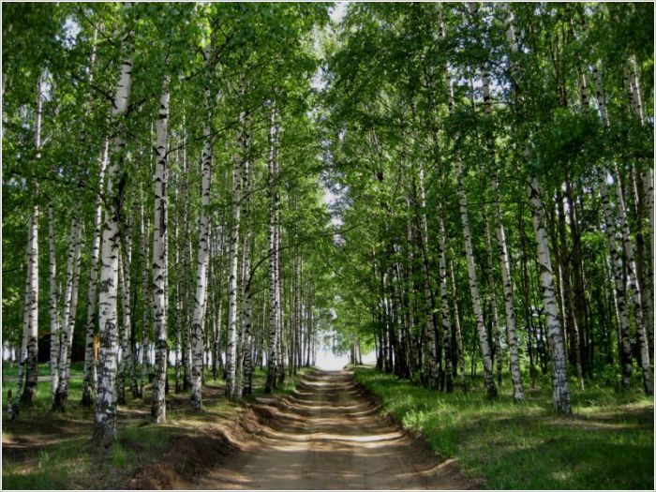
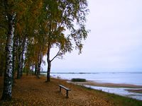
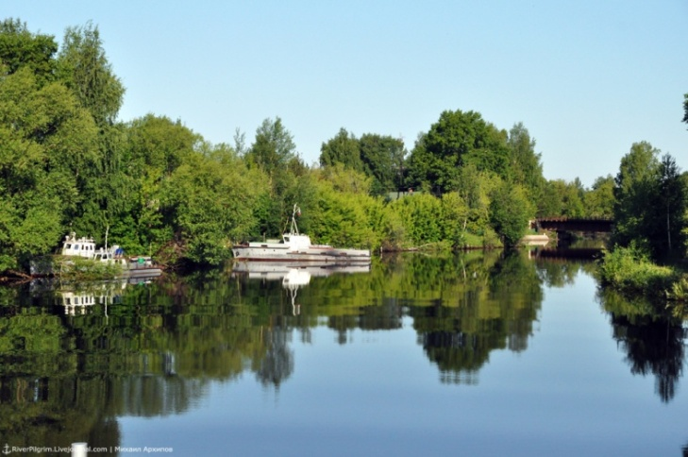
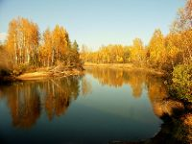

Slide 18
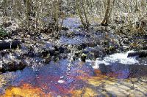
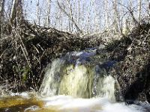
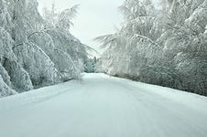
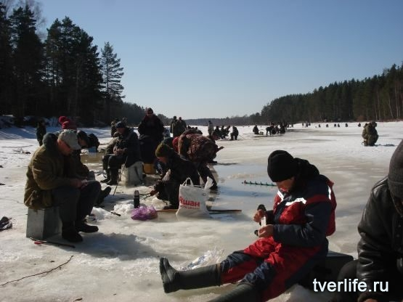

Slide 19
